Slide 1
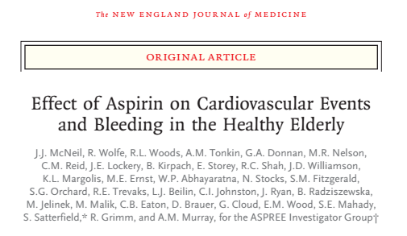

Slide 2
DR. AYDAN GÜZEL
KTÜ AİLE HEKİMLİĞİ ANABİLİM DALI
ASPİRİNİN SAĞLIKLI ERİŞKİNLERDE KARDİYOVASKÜLER OLAYLAR VE KANAMA ÜZERİNE ETKİSİ

Slide 3
GİRİŞ
Geçtiğimiz yüzyılda yaşam beklentisindeki aşırı artış, birçok ülkede yaşlı nüfusun artmasıyla önemli bir demografik shift oluşturdu.
Bu nedenle, yaşlılarda sağlığı iyi korumak, giderek daha önemli bir halk sağlığı hedefi haline geldi.
Kardiyovasküler hastalıklar yaşlılarda başlıca sakatlık ve ölüm nedenleri arasındadır. Bu nedenle bu tür hastalıklar için önleyici müdahaleler önceliklidir.

Slide 4
GİRİŞ
Düşük doz aspirin kardiyovasküler hastalığı önlemede en çok kullanılan ajanlardan biridir.
Aspirinin hem MI’ı hem iskemik stroke’u azaltma oranlarının kanama riskine göre yarar olarak daha ağır bastığı görüldü.(sekonder koruma çalışmalarında)
Kardiyovasküler hastalık riski olan katılımcıları da içeren primer koruma çalışmalarında, ikincil koruma çalışmalarına göre görülen kanama riski tipik olarak daha düşüktü; düşük doz aspirinin kar zarar oranı daha hassas bir şekilde dengelenmişti.
Düşük doz aspirinin primer koruma stratejisi olarak rolü tartışılmaktadır.

Slide 5
GİRİŞ
Yaşlı popülasyonlarda kardiyovasküler hastalık riski ve aspirinin potansiyel yararları genç popülasyona göre daha yüksektir.
Fakat kanama riskinin de yaşlı popülasyonda daha çok olduğu gözlenmiştir.
Daha önceki primer koruma çalışmalarında sınırlı sayıda yaşlı populasyon çalışmaya dahil olduğundan, bu yaş grubundaki fayda zarar oranı net olarak bilinmiyor.

Slide 6
GİRİŞ
Yaşlılarda Aspirin’in Kardiyovasküler Olayların Azaltılması’nın birincil analizinde(ASPREE) , düşük doz aspirin kullanımı yaşlılarda engelliliksiz sağkalımı uzatmadı.(Aynı dergideki başka makale Journal 19,20)
ASPREE çalışmasından elde edilen bulgularla aspirinin önceden belirlenmiş sekonder koruma etkisininin kardiyovasküler hastalık ve majör hemoraji üzerine etkisi raporlanmaktadır.
Ayrıca majör kardiyovasküler olayların önceden tanımlanmamış bitiş noktaları analiz edilmiş.

Slide 7
METOD
ÇALIŞMA TASARIMI
Protokol ve istatistiksel analiz planı ile NEJM.org'da bu makalenin tam metni mevcuttur.
Kısacası, bu randomize, çift kör, plasebo kontrollü klinik araştırma günde 100 mg enterik kaplı aspirin kullanan yaşlı erişkinlerdeki etkisini değerlendirmek için yapıldı.

Slide 8
METOD
ÇALIŞMA TASARIMI
Araştırmadaki Aspirin ve plasebo diğer ilaç Bayer Pharma(Almanya) tarafından karşılandı ve araştırmada bundan başka herhangi bir rolü olmadı.
Avustralya’daki Monash Üniversitesi Epidemiyoloji, Koruyucu ve Önleyici Tıp Anabilim Dalı veri toplanmasını koordine etti ve istatistiksel analizlerden sorumluydu.
Araştırma’nın koordinasyonu ve sahaların izlenmesi Avustralya’da ve Amerika Birleşik Devletleri’nde Berman Sonuç ve Klinik Merkezi tarafından yürütüldü.

Slide 9
METOD
ÇALIŞMA TASARIMI
Araştırma, her katılımcı merkezdeki etik kurul tarafından onaylandı ve tüm katılımcılar kayıt öncesi yazılı onay verdiler.
Araştırma fonu (Ulusal Yaşlanma Enstitüsü), bağımsız veri ve güvenlik izleme kurulu Ulusal Yaşlanma Enstitüsü tarafından atandı, biriken verilerin raporları düzenli aralıklarla gözden geçirildi.
Araştırma merkezleri denetlemesi; bir veri kalitesi komitesi bağımsız veri ve güvenlik izleme kurulu merkezleri izledi.

Slide 10
METOD
KATILIMCILAR
Uygun katılımcılar Avustralya ve Birleşik Devletler’deki 70 yaş ve üstü (veya Amerika Birleşik Devletleri'nde 65 yaş üstü siyahlar ve Hispanikler) popülasyonundan seçildi.
Uygunluk kriterleri Tablo1 de verilmiştir, NEJM.org adresinde bulunabilir.
Katılımcılarda koroner kalp hastalığı, serebrovasküler hastalık, atriyal fibrilasyon, demans tanısı, klinik olarak anlamlı fiziksel engellilik, yüksek kanama riski, anemi ve aspirin için bilinen kontrendikasyon olmaması gerekiyordu.

Slide 11
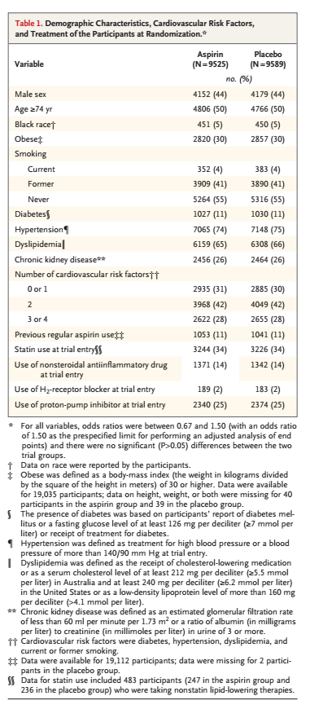

Slide 12
METOD
KATILIMCILAR
Ana dışlama kriterleri;
Aspirin harici antikoagülan veya antiplatelet düzenli kullanımı,
Sistolik kan basıncının 180 mm Hg veya diyastolik basıncın 105 mm Hg
nın üzerinde olması,
Düzenli aspirin kullanımı için herhangi bir medikal kontrendikasyon veya özel durumun varlığı,
Katılımcıların NSAID’i gerekli durumlarda minimum doz ve sürede kullanılmasına izin verildi.

Slide 13
METOD
ARAŞTIRMA PROSEDÜRLERİ
Katılımcıların araştırmaya bağlılığı; 1 aylık deneme çalışmasında 1:1 oranında aspirin:plasebo verilip hapların% 80 veya daha fazla olacak şekilde kullanımı değerlendirildi.
Randomizasyon araştırma merkezi ve yaşına göre (65-79 yaş veya≥80 yıl) katmanlaştırıldı.
Yıllık kişisel takipler ve tıbbi kayıt incelemeleri düzenli olarak telefon görüşmeleriyle araştırma ve klinik verilerin toplanmasını kolaylaştırarak desteklendi.

Slide 14
METOD
ARAŞTIRMA PROSEDÜRLERİ
Deneme katılımcıları, araştırmacılar ve genel uygulayıcı ortak araştırmacıları bu makalenin yayınlanmasına kadar araştırma grubu ödevlerinden habersizdi.
Araştırmaya bağlılık her yıl geri dönen kutulardaki aspirin ve plasebo sayılarını değerlendirerek yapıldı.

Slide 15
METOD
ARAŞTIRMA PROSEDÜRLERİ
Araştırma grup ödevlerinden habersiz komite üyeleri tüm potansiyel klinik son durumlardan sorumluydu.
Ölüm nedenleriyle ilgili datalar dergideki başka makalelerde verilmiştir.(Journal 20)

Slide 16
METOD
KARDİOVASKÜLER OLAYLAR
Araştırmanın önceden belirlenmiş bitiş noktaları:
Major hemoraji
Kardiyovasküler Hastalık(fatal koroner kalp hastalığı, non fatal MI, fatal veya nonfatal stroke, hospitalizasyon gerektiren kalp yetmezliği)
Bu son noktanın bileşenleri ayrı son noktalar olarak tanımlanmamıştır, ancak ayrı son noktaların yorumlanmasına yardımcı olmak için bir post-hoc analizde değerlendirilmiştir.

Slide 17
METOD
KARDİYOVASKÜLER OLAYLAR
Miyokard enfarktüsünden ölüm, ani kalp ölümü veya altta yatan nedenin koroner olduğu düşünülen herhangi bir kalp hastalığı; ölümcül koroner kalp hastalığı olarak tanımlandı.
Altta yatan nedenin intrakranial veya ekstrakranial serebral arteriyel sistemde tıkanma veya yırtılma olduğu ölümlerden herhangi biri ölümcül inme olarak tanımlandı.
Ölümcül kardiyovasküler hastalıklar, içinde altta yatan neden koroner kalp hastalığı veya inme olan ölüm olarak tanımlandı.

Slide 18
METOD
KARDİYOVASKÜLER OLAYLAR
Ölümcül olmayan miyokard enfarktüsünün tanımı, Avrupa Kardiyoloji Derneği ve Amerika Kardiyoloji Koleji’nin ortak ilkelerine dayanıyordu.
Kalp yetmezliği için hospitalizasyon; herhangi bir hastane ortamında (acil servis, gözlem ünitesi veya yataklı bakım ünitesi) veya benzer bir tesiste bir gece veya daha uzun bir süre için planlanmamış konaklama olarak tanımlanmıştır.
Ölümcül olmayan inme; Dünyada Sağlık Örgütü’nün hızla gelişen ve 24 saatten fazla süren iskemik veya hemorajik serebrovasküler hastalıktan başka belirgin bir neden olmadan, fokal veya global beyin fonksiyonlarının bozulmasının klinik işaretleri olarak tanımlanmıştır.
Avusturya ve USA ‘nin kaynak dökümanları; (klinik notları, hospitalizasyon kayıtlarını ve görüntüleme çalışmalarını(BT; MR) içeren) potansiyel son durumlar olduğu düşünülen olaylar için talep edildi.

Slide 19
METOD
MAJOR HEMORAJİK OLAYLAR
Öngörülen diğer son noktalar; hemorajik inme, semptomatik kafa içi kanama veya klinik olarak önemli ekstrakraniyal kanama.
Klinik olarak anlamlı ekstrakraniyal kanama; transfüzyon, hastaneye yatış, hastanede yatış süresinin uzaması, cerrahi veya ölüme yol açan kanama olarak tanımlandı.

Slide 20
METOD
İSTATİKSEL ANALİZ
Tedavi amaçlı analizlerde, aspirin grubunu plasebo grubuyla karşılaştırmak için Cox orantılı tehlike modelleri kullanıldı.
Sebep-spesifik tehlikeler; ölüm ve sansür olayları(ciddi morbiditeye neden olan durumlar) olarak karşılaştırıldı.
Güven aralıkları çoklu karşılaştırmalar için ayarlanmadı.

Slide 21
METOD
İSTATİKSEL ANALİZ
Kardiyovasküler hastalıkların riskle ilgili potansiyel alt gruplarının istatistiksel analiz planı:
Cinsiyet,
Yaş (ortanca yaşına göre ortanca yaşından daha genç veya daha yaşlı),
İkamet edilen ülke (Avustralya veya Amerika Birleşik Devletleri),
Irk veya etnik grup (beyaz Avustralya, Amerika Birleşik Devletleri'nde beyaz, siyah, İspanyol veya diğer),
Sigara (hiç sigara içmedi, eski sigara içen veya şu anda sigara içen),
Vücut kitle indeksi(kilogram cinsinden ağırlığın kareye bölünmesiyle metre cinsinden yükseklik; <20 [zayıf], 20 - 24[normal ağırlık], 25 - 29 [aşırı kilo] veya ≥30[obez]),
Önceki düzenli aspirin kullanımı (evet veya hayır) ve
Diyabet varlığı, hipertansiyon,ve başlangıçta dislipidemi (evet veya hayır, her biri için şart)

Slide 22
METOD
İSTATİKSEL ANALİZ
Kardiyovasküler risk faktörlerinin sayısı (diyabet, hipertansiyon, dislipidemi ve mevcut veya eski sigara içiciliği) (0 veya 1, 2 veya 3 veya 4 olarak sınıflandırıldı), kronik böbrek hastalığının varlığı (evet vs. hayır) ve statin veya NSAID’lerin kullanımı(evet veya hayır)
Potansiyel major kanama riski ile ilişkili, tanımlanmamış bir alt grup; proton pompa inhibitörlerinin randomizasyonda kullanımı(evet, hayır) nda:
Cox orantılı tehlike modellerinde etkileşim terimleri, alt gruplar arasındaki etkinin heterojenliğini test etmek için kullanılmıştır.

Slide 23
BULGULAR
KATILIMCILAR VE TAKİP
Mart 2010 - Aralık 2014 arasında çalışmaya toplam 19.114 kişi kaydoldu ve randomizasyon uygulandı (aspirin grubuna 9525 katılımcı ve plaseboya 9589 grup) (S.A. S1’de).
Deneme katılımcıların ortanca yaşı 74, % 56'sı kadındı.
Toplam% 87'si Avustralya vatandaşıydı ve % 13'ü ABD vatandaşıydı.
İki deneme grubu benzer kardiyovasküler risk profillerine sahipti.
Araştırma girişinde, katılımcıların üçte biri statin kullandığını ve% 14'ü düzenli NSAID kullandığını bildirdi.

Slide 24
BULGULAR
KATILIMCILAR VE TAKİP
Müdahale aşaması 12 Haziran 2017de sona erdi. O tarihe kadar olan tüm olaylar analizde sınırlandırıldı.
Ortalama takip süresi 4.7 yıldı; katılımcıların% 1,5’i aspirin grubu ve plasebodakilerin% 1.6'sının araştırmanın sonunda takibi kaybedilmişti.
Katılımcıların% 1,2'sinin katılım onayı geri çekildi.
Son 12 ayda araştırmanın aspirin grubundaki katılımcıların% 62'si ve plasebo grubundakilerin% 64'ü halen atanan araştırma dozunu alıyorlardı.

Slide 25
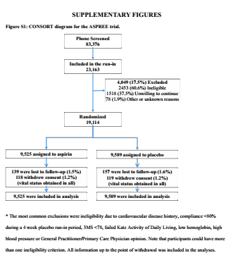

Slide 26
BULGULAR
KARDİYOVASKÜLER OLAYLAR
Öngörülen ikincil son oranı aspirin grubu ile plasebo grubu arasında kardiyovasküler hastalık noktasında farklı değildi.
(1000 kişi başına 10.7 aspirin için ;1000 kişi başına 11.3 olay plasebo için; tehlike oranı, 0.95; % 95 güven aralığı [CI], 0,83-0,08)

Slide 27
BULGULAR
KARDİYOVASKÜLER OLAYLAR
Advers kardiyovasküler olay oranı, aspirin grubunda 1000 kişide 7.8’di. Plasebo grubunda 1000 kişide 8.8’di.(Tehlike oranı, 0.89; % 95 CI, 0.77 ila 1.03)
Miyokard infarktüsü, iskemik inme, ölümcül kalp-damar hastalıkları ve hastaneye yatış kalp yetmezliği oranları iki grupta benzerdi.

Slide 28
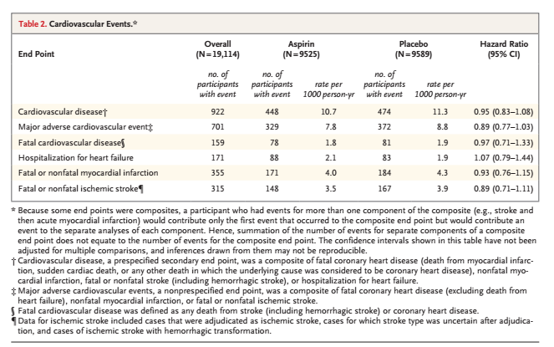

Slide 29
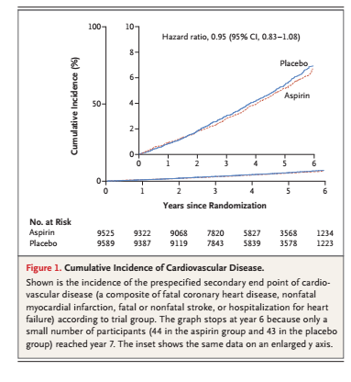

Slide 30
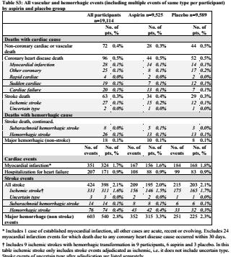

Slide 31
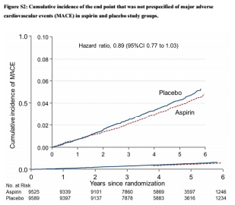

Slide 32
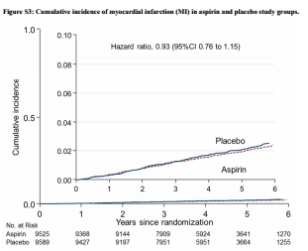

Slide 33
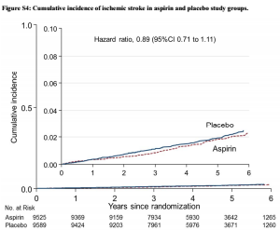

Slide 34
BULGULAR
KARDİYOVASKÜLER OLAYLAR
Kalp hastalıkları riskinde aspirin tedavisinin; önceden belirlenmiş alt grupların herhangi bir analizinde veya potansiyel alt grupların post hoc analizlerinde aspirinin farklı etkisi olduğuna dair kanıt yoktu.
Ayrıca deneme grubu ile alt gruplardan herhangi biri arasında kardiyovasküler olaylar açısından bir etkileşim olduğuna dair bir kanıt yoktu.

Slide 35
BULGULAR
MAJOR HEMORAJIK OLAYLAR
Major kanamanın oranı aspirin grubunda 1000‘de 8.6ydı, plasebo grubunda 1000’de 6.2 (tehlike oranı, 1.38;% 95 CI, 1.18 1,62'ye; P <0.001)
Araştırmanın ilerleyen aşamalarında major kanamanın kümülatif insidansındaki ilerleme aspirin tedavisinin kanama riskini gösterdi.(Şekil2)
Ölümcül kanama oranı her grupta 1000 kişide 1den azdı.

Slide 36
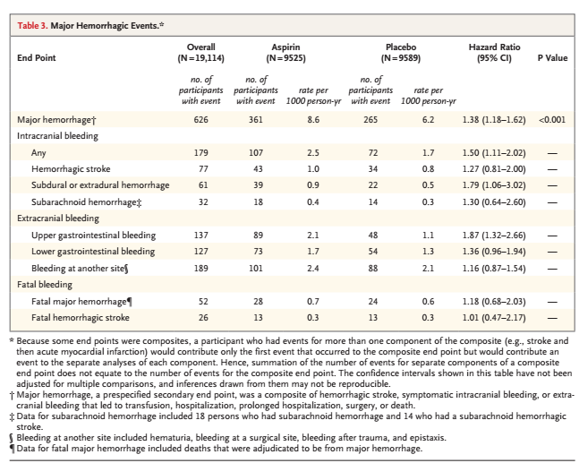

Slide 37
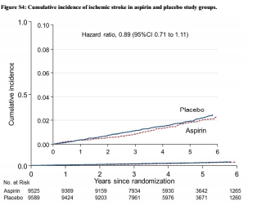

Slide 38
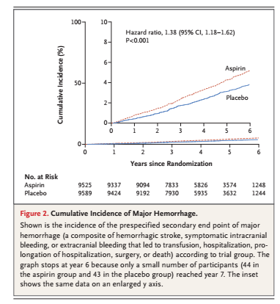

Slide 39
BULGULAR
MAJOR HEMORAJİK OLAYLAR
Gastrointestinal kanama major hemorajik olayların yarısından daha azından sorumluydu.
Üst gastrointestinal kanama riski özellikle aspirin ile plaseboya göre belirgin daha yüksekti.(Tehlike oranı, 1.87;% 95 CI, 1.32 ila 2.66) (Tablo 3)
Kafa içi kanama riski aspirin ile plaseboya göre daha yüksekti(tehlike oranı, 1,50;% 95 CI, 1,11 ila 2,02) (Şekil S9) ve bu bulgu intrakraniyal kanamanın tüm alt tiplerine yansıtıldı (Tablo 3).
Aspirinin kanama dışında herhangi bir alt grup analizinde yaş arttıkça daha az zararlı etkisi olacağı dışında bir farkı bulunmadı.

Slide 40
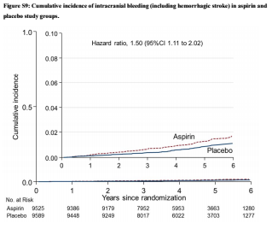

Slide 41
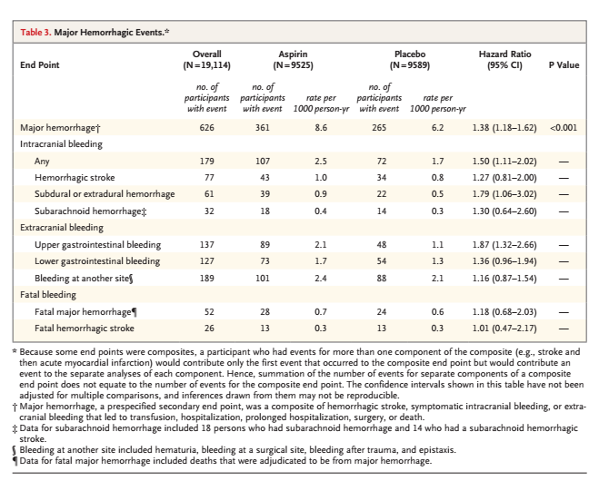

Slide 42
TARTIŞMA
ASPREE çalışması gösterdi ki, yaşlılar arasında, düşük doz aspirin kullanımı plaseboya göre primer sakatlıksız sağkalımın oranlarını düşürmedi.(ortalama 4.7 yıllık takip sonunda)
Önceki araştırma sonuçlarına bakılarak aspirinin kardiyovasküler olay riskini azaltacağı düşünülüyordu.
Ancak, bu araştırma, belirtilen kardiyovasküler hastalıklarda düşük doz aspirinin plasebo ile karşılaştırıldığında anlamlı derecede düşüş olmadığını gösterdi.

Slide 43
TARTIŞMA
Araştırmanın tehlike oranı 0,95 (% 95 CI, 0,83 - 1,08) ki bu; aspirinin büyük bir koruyucu etki olma olasılığını dışladı ama daha ılımlı bir risk azalması ile uyumlu bulundu.( % 17'ye kadar)
Kalp-damar hastalıkları, kalp yetmezliği, non-fatal MI miyokard enfarktüsü, fatal veya non-fatal iskemik inme, fatal koroner kalp hastalığı nedenli hastaneye yatış iki çalışma grubunda benzerdi.
Kardiyovasküler olayların oranının iki grup arasında anlamlı fark yoktur.

Slide 44
TARTIŞMA
Bu sonuçların yorumlanmasında çalışma katılımcıları arasında beklenenden düşük kalp-damar hastalık oranı dikkate alınmalıdır.
Araştırma protokolünde, beklenen oran 1000de 22.4 tü.
Gözlemdeki oran bu tahminin yaklaşık yarısıydı, büyük olasılıkla araştırmaya alımda katılımcı ülkelerde zamanla ve tüm yaş gruplarında nüfusun göreceli olarak sağlığının iyi ve kardiyovasküler hastalık oranının düşük olmasından kaynaklıydı.
Bu faktörler nedeniyle; kardiyovasküler hastalıklar noktasında, geçmiş yıllarda yapılan çalışmalarda gözlenen faydadan daha az olabilir ve aspirin kaynaklı advers olaylar da daha düşük oranla ağır basarak yararı daha az bulunabilir.

Slide 45
TARTIŞMA
Bu çalışma aynı zamanda kanama komplikasyonunun aspirin ile plaseboya göre anlamlı derecede yüksek olduğunu gösterdi.
Üst gastrointestinal ve intrakraniyal kanama ile ilgili majör hemorajik olaylar öncelikle bu komplikasyonlar arasındadır.
Bu iki sonuç aspirinin kardiyovasküler hastalıklardan korunmada yararının olmadığını, düşük doz aspirin kullanımı ile yüksek kanama riski olduğu sonuçları ile uyumludur

Slide 46
TARTIŞMA
Ağırlıklı olarak yetişkinleri içeren sekiz ana önleme çalışmasının yakın zamanda yapılmış bir meta-analizinde; 70 yaşından küçük( aspirinle ilişkili non-fatal miyokard enfarktüsü riskinde% 17 daha az ve inme riski %14 daha az) aspirin alan katılımcılar arasında, diğerlerine göre daha fazla oranda ciddi kanama riski vardır.

Slide 47
TARTIŞMA
Bu metaanalizde beklenildiği üzere daha az stroke ve MI riski bulunmuştur.
Fakat; araştırmanın sonuçlarının katılımcıların araştırmaya girmeden önce düzenli olarak düşük doz aspirin aldığı(%11) yüzdesini hesaba katarak yorumlanması gerekir.
Bu araştırmadaki sağlıklı erişkinlere primer korunma amaçlı daha önceden aspirin alıp almadıkları sorulmamış.

Slide 48
TARTIŞMA
Bu araştırmanın bazı sınırlamaları vardı:
İlk olarak araştırma sonunda, katılımcıların sadece yaklaşık üçte ikisi hala araştırma için verilen aspirini kullanıyordu ve bu devamlılık oranı aspirinin kardiyovasküler sonuçlar üzerine herhangi bir yararının hafife alınmasına yol açabilir.
Ancak, bu devamlılık oranı bir kanama riski artışı olarak yeterli düzeydeydi ve oran klinik pratikte görülen kanama oranlarıyla benzer düzeydeydi.
İkincisi, majör kardiyovasküler olayların tedavisinde yaygın olarak antitrombotik tedaviler denenir ancak bu çalışmada önceden belirlenmemiştir.

Slide 49
TARTIŞMA
Sonuç olarak, bu randomize çalışmada, bilinen kardiyovasküler hastalığa sahip olmayan sağlıklı yaşlı kişilerde düşük doz aspirin kullanımı plaseboya göre ;
majör kanama riskini artırdığı
önemli derecede düşük kalp-damar hastalığı riskini azaltmadığı sonucuna varılmış oldu.

Slide 50
TEŞEKKÜRLER…

